Slide 1

Критичне мислення: ключові характеристики та вправи для його розвитку
Майстер - клас
Доповідач: Бондар І.В.
Веселе, 2020

Slide 2
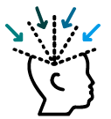
Критичне мислення
Критичне мислення – зважливий і вдумливий розгляд різних, а часом і протилежних підходів і розумінь проблеми з метою прийняття обгрунтованих рішень та формулювання оцінок.
Критичне мислення – складна, пов’язана зі вчинками людини діяльність, що захоплює людину повністю. (Д.Дьої)
Критичне мислення – це процес, за допомогою якого розум опрацьовує інформацію з метою осягнення або продукування ідей, або розв’язання проблеми. (Д.Х.Кларк)
Критичне мислення – це спосіб оцінки автентичності, цінності або точності чогось. (Б.Бейер)
Ознаки людини, яка мислить критично:
Людина, яка мислить критично вмітиме:
відкритість до інших думок;
компетентність;
інтелектуальна активність;
допитливість;
незалежність мислення;
вміння дискутувати;
проникливість;
самокритичність.
визначати проблему;
перевіряти використану інформацію;
аналізувати твердження, що лежить в основі інформації;
враховувати альтернативні точки зору;
визначати наявність підтексту в інформацїї;
синтезувати здобуті знання;
зробити висновки;
прийняти оптимальне рішення.

Slide 3
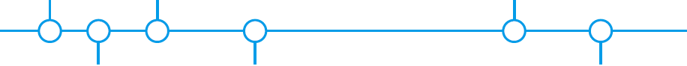
Конструктор заняття
2. Фаза побудови знань
1. Фаза актуалізації (передбачення)
3. Фаза консолідації (рефлексія)
Вступ
Мотивація
Рефлексія
Актуалізація
Подача нового матеріалу
Домашнє завдання
На кожному з етапів заняття можна використовувати методичні прийоми критичного мислення.
Право кожного викладача обирати де, коли і який прийом можна застосувати.

Slide 4

Методичний прийом «Читання із маркуванням тексту»
Методичний прийом «Мозкова атака»
методика стимуляції творчої активності та продуктивності для розв’язання проблеми
ІІ етап
Аналіз ідей
І етап
Висування ідей
Цей методичний прийом можна ще назвати «читанням із позначками».
Позначки можна обирати за власним бажанням.
Наприклад, ми позначаємо:
знаком «–» – що невідомо/суперечить нашим уявленням;
знаком «!» – що цікаво/неочікувано;
знаком «?» – що незрозуміло або про що б ми хотіли дізнатися більше.

Slide 5
Вчимося ставити запитання
Методичний прийом «Читання із зупинками»
Дослідницькі вміння, які можуть розвиватися за допомогою такого прийому:
Прогнозування
Асоціювання
Порівняння
Методика проведення:
• текст попередньо «розділяють» на частини для «зупинок»;
• перед кожною «зупинкою» ставляться запитання;
• після закінчення читання підбивається підсумок: чи справдилися
сподівання слухачів/чи співпали прогнози;
• загальне обговорення прочитаного.
Відкриті | Закриті | Уточнювальні
Відкриті запитання не мають однозначної відповіді. Саме такий тип запитань викликає думки і почуття, на відміну від тих запитань, які вимагають пригадування або простої констатації фактів. | Такі запитання передбачають чітку конкретну відповідь із одного-двох слів. Вони дають відповідь: хто? що? коли? де? чи правильно? чи ви погоджуєтесь? | Уточнювальні запитання передбачають з'ясування по суті: чи правильно я/ми зрозуміли? чи дійсно це мав на увазі доповідач?

Slide 6

Методичний прийом «Модель 6 W»
Методичний прийом «Сократівський діалог»
Погодження
Сумнів
Аргументація
?
?
?
?
?
?
Це логічно побудовані запитання на кожну репліку партнера.
Зазвичай їх шість, але можна збільшувати у пропорції 6 /12 /24.

Slide 7

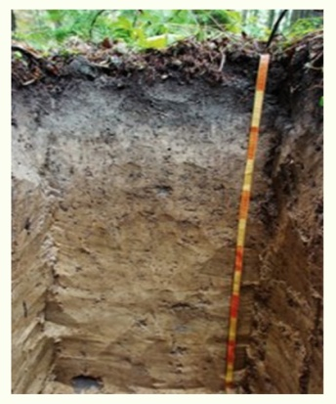
Методичний прийом «Знаю – хочу знати – взнав»
Важливо, що методика цього прийому спирається на певні знання / досвід, які є у здобувача освіти
На уроці української літератури чи зарубіжної літератури
при вивченні діяльності письменника.
Знаю
Що ви знаєте про цього письменника? Які твори він
написав? Які особливості його творів?
Хочу дізнатися
Що вам би хотілося ще взнати з цієї теми?
Дізнався (-лася)
Що ви взнали нового з його творів/із його біографії?
Методичний прийом «Прогнозування за ілюстрацією»

Slide 8

Методичний прийом «Дерево припущень»
Цей прийом підходить для тем, що містять елемент прогнозування на випередження, або обговорень щодо розвитку якогось явища у майбутньому / абстрагування
Аргументи
/ цитати
Гілки (твердження для обговорення)
Тема
Стовбур (провідна тема твору)
Коріння (розгалуження тем)
Припущення

Slide 9
Порівняльна та традуктивна таблиці
Під час порівняння предметів та явищ доводиться здійснювати на першому етапі аналіз, а потім синтез.
Врахуйте такі правила:
• Основним правилом, якого треба дотримуватися при виконанні завдання табличним методом, є умова, що лінії порівняння мають бути однаковими для всіх об’єктів, а самих ліній не повинно бути багато (приклад таб. 1)
• Логічна операція за традуктивним методом передбачає порівняння
за аналогією (приклад таб. 2).
Таблиця 1
Таблиця 2
Лінії порівняння | Метиловий спирт | Етиловий спирт
Склад молекули
Фізичні властивості
Хімічні властивості
Отримання
Застосування
Умови порівняння | Злочини, вчинені раніше | Злочин, який потрібно дослідити
Об’єкт злочину
Порушення правової норми
Характерний ступінь вчинення
Спосіб і механізм діяння

Slide 10

Методичний прийом «Ромашка Блума»
Прості /
Фактичні
питання
Коли відбулася
Перша світова війна?
Для чого нам сьогодні знати
про Першу світову війну?
Ви вважаєте цю подію справді
знаковою у житті суспільства?
Уточнювальні
запитання
Практичні
питання
Які уроки із Першої
світової війни
винесло людство?
Чи були вони ефективні?
Пояснювальні
запитання
Оцінювальні
питання
Як саме Перша світова
війна змінила суспільство?
Творчі
питання
Як ви вважаєте, чи можна
було уникнути цієї війни? Як саме?

Slide 11
Методичний прийом ретроальтернативістики
Питання для прогнозу :
А що було б, якби
Перша світова війна – явище, яке відбулося.
А що було б, якби цієї війни у житті людства не було?
Відстань із пункту А до пункту В велосипедист долає за певний час.
А що було б, якби він змінив швидкість/на дорозі відбулася затримка руху тощо?

Slide 12
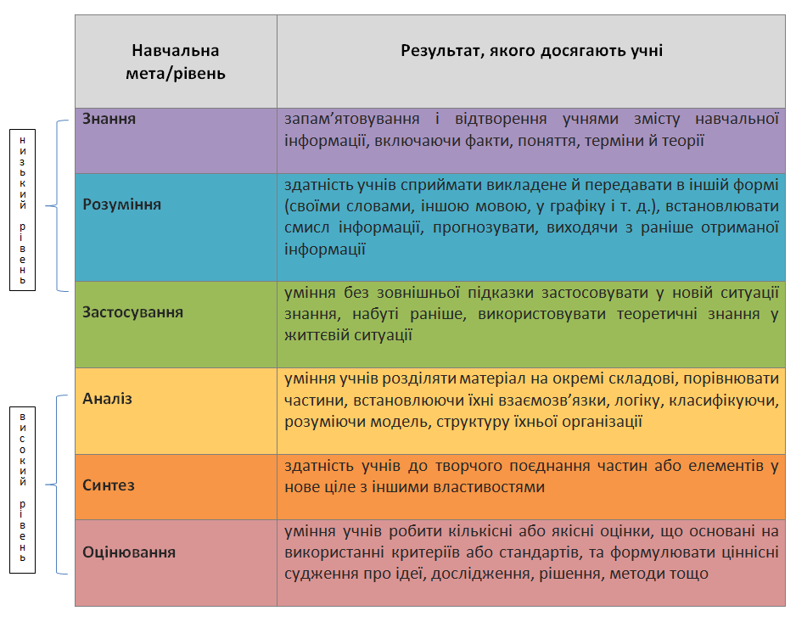
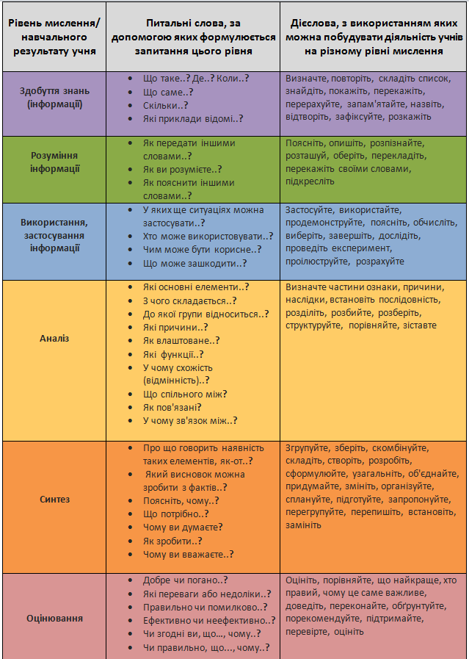
Система Бенджаміна Блума може бути представлена у такий спосіб
Питальні слова і дієслова для різного рівня навчальних результатів
Таксономія навчальних цілей
Б. Блума

Slide 13
Методичний прийом «Групове інтерв’ю»
Всі німці – пунктуальні. Всі французи – ловеласи. Всі українці люблять сало. Всі англійці – лорди. Всі шведи – світловолосі. Всі італійці – мафіозі. | Всі німці – пунктуальні – «С». Повні люди – привітні – «С». Франція – батьківщина Еміля Золя – «Ф». Усі араби – мусульмани – «С». Усі цигани - крадії - (С). Усі християни вірять в Ісуса Христа - (Ф). І серед християн є терористи – «Ф». Аборигени Америки – люди відсталі – «С».
Чи погоджуєтеся ви з такими твердженнями? Який образ створюють ці висловлювання? | Як відрізнити факти від тереотипів? Як впливають стереотипи на наше життя?
Чи легко
було
визначитися?

Slide 14
Методичний прийом «Метаплан»
Проблема
Як ви вважаєте: «Активний спосіб життя: запорука доров’я чи звичка»?
Як має бути?
До чого ми прагнемо?
Як є?
Що ми маємо зараз
Пропозиції
Причини, що заважають
Нормальному розвиткові?
Чому потрібно це робити?
Висновок
Хто коли і як реалізує пропозиції

Slide 15
Методичний прийом «Fishbone» («Рибна кістка»)
Причини
• інтеграція України у світовий простір;
• залучення інвестицій і розвиток економіки України.
Причини
Висновок
Проблема
Чи потрібно сьогодні
вчити англійську мову?
Висновок:
Англійська мова
сьогодні – це вимога часу.
Проблема
Факти, аргументи
• на думку програмістів, без знань англійської мови не обійтися;
• англійська мова вважається мовою міжнародного спілкування;
• знання мови розширює можливості пошуку престижної роботи,
гарного відпочинку та ін.
Факти, аргументи

Slide 16


Методичний прийом «Синквейн» або «Синкан»
Технологія«6 капелюхів»
факти
Позитивне
мислення
Проблеми,
протиріччя
Емоцїї
Творчість
Узагальнення
Синкан / синквейн – п’ятирядковий неримований віршований твір.
РЯДОК 1 | Це назва явища, предмету, об’єкту.
РЯДОК 2 | Кілька прикметників (зазвичай два), які характеризують перший рядок.
РЯДОК 3 | Дієслово/дієприкметник.
РЯДОК 4 | Висловлювання не об’єктивного сприйняття теми, а суб’ єктивного ставлення до неї.
РЯДОК 5 | Пишеться знову всього одне слово, яке є узагальненням, такий собі висновок, який робиться з усієї інформації попередніх чотирьох рядків і лаконічно виражає суть теми, ніби закривши її та зациклювавши зміст тексту.

Slide 17

Бажаю всим творчих злетів та натхнення

